Slide 1

STEP UP 제어 관련 측정
Jisan HAN

Slide 2
실험 조건 – 기본 사항
# 메인보드 STEP UP 기본 설정 사항
1) MCU 시스템 클럭 : 20 MHz
2) MCU 공급 전압 : 1.8 v
3) 시스템 전압 공급원 : 파워 서플라이
- 1.8v / 200mA, 3.7v / 200mA 공급
4) STEP UP 공급 전압 : 5.0 v
- 3.7 v 전원 입력이 Buck을 거쳐 5.0 v 생성됨
5) STEP UP 펄스 클럭 : 8 kHz
6) STEP UP 출력 전압 : 40 v
7) STEP UP 전압이 출력되는 종단점에 100K 저항을 물려 놓음
8) STEP UP 전압이 100K 저항부에 프로브 1채널 저항 가기전에 1채널 각각 오실로 스코프에 물려둠
9) 측정할 때 GND는 당연히 동일한 GND임
결선 사진은 다음 페이지에 있음

Slide 3
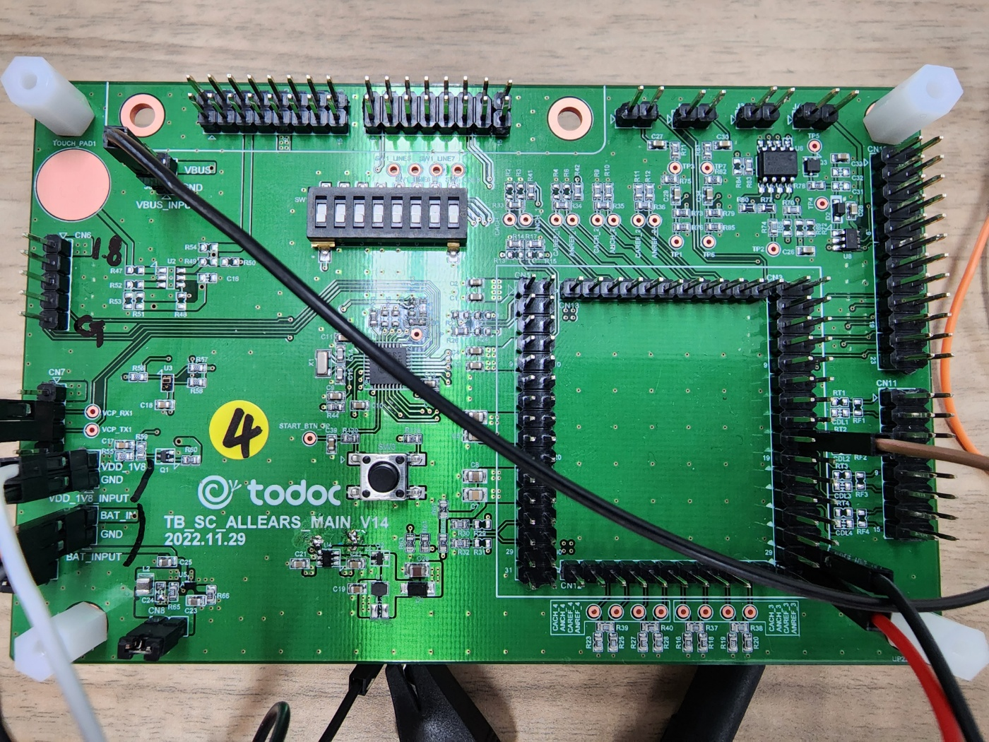
실험 조건 - 결선
전원 공급부
전압 측정부

Slide 4
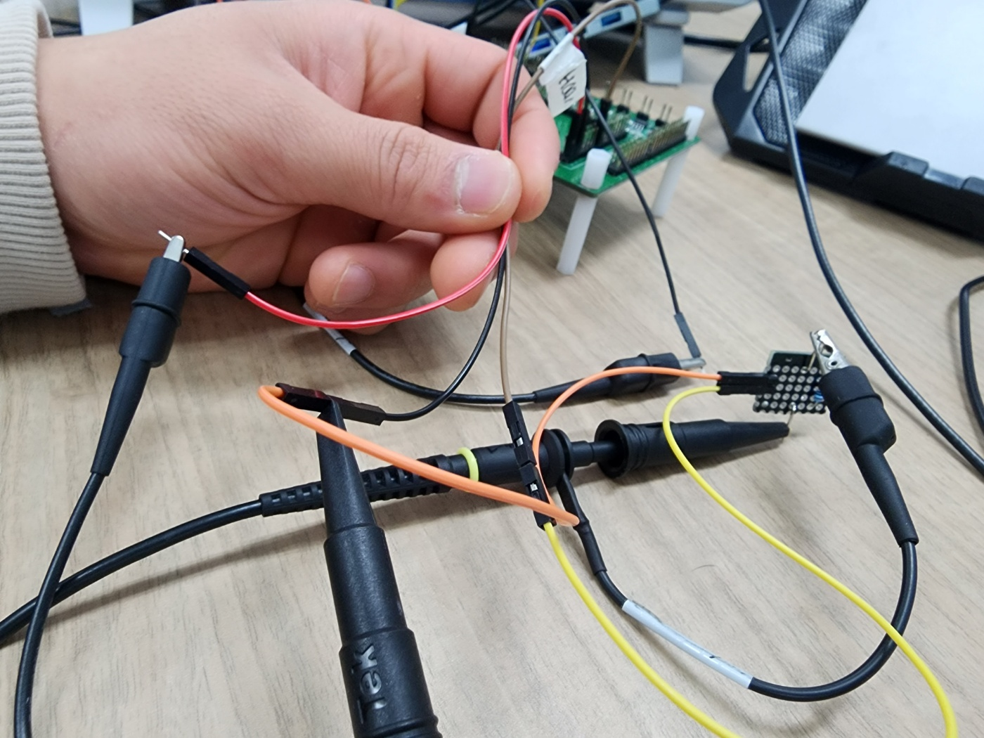
실험 조건 - 결선
100K 저항 이전 전압 측정부
100K 저항
전압 측정부

Slide 5
실험 방법 및 측정 방법
# 메인보드 STEP UP 실험 및 측정 방법
1) 100K 저항이 연결된 상태에서 STEP UP 출력 전압을 40V로 맞춘다.
2) 40V가 맞춰진 상황에서 100K 저항을 제거한다.
3) 40V에서 45V로 전압이 상승하는 시간을 측정한다.

Slide 6
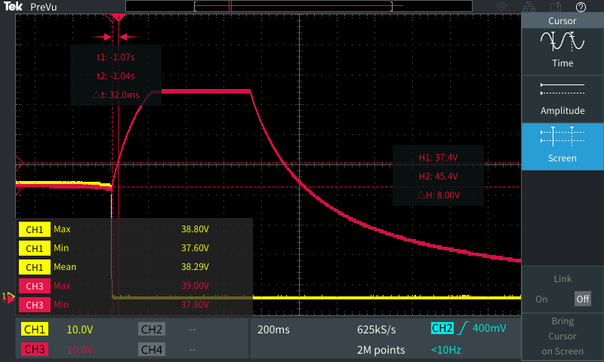
메인보드 STEP UP 측정 결과

Slide 7
실험 조건 – 기본 사항
# STEP UP 테스트보드 기본 설정 사항
1) MCU 시스템 클럭 : 80 MHz
2) MCU 공급 전압 : 3.3 v
- 5v 전원이 LDO를 거쳐 3.3v 생성
3) 시스템 전압 공급원 : 유 전원 USB Hub의 포트
- 5.0v / 500mA 공급
4) STEP UP 공급 전압 : 3.3 v
- MCU에서 출력되는 3.3v 입력
5) STEP UP 펄스 클럭 : 200 kHz
6) STEP UP 출력 전압 : 40 v
7) STEP UP 전압이 출력되는 종단점에 100K 저항을 물려 놓음
8) STEP UP 전압이 100K 저항부에 프로브 1채널 저항 가기전에 1채널 각각 오실로스코프에 물려둠
9) 측정할 때 GND는 당연히 동일한 GND임
결선 사진은 아래 페이지에 있음

Slide 8
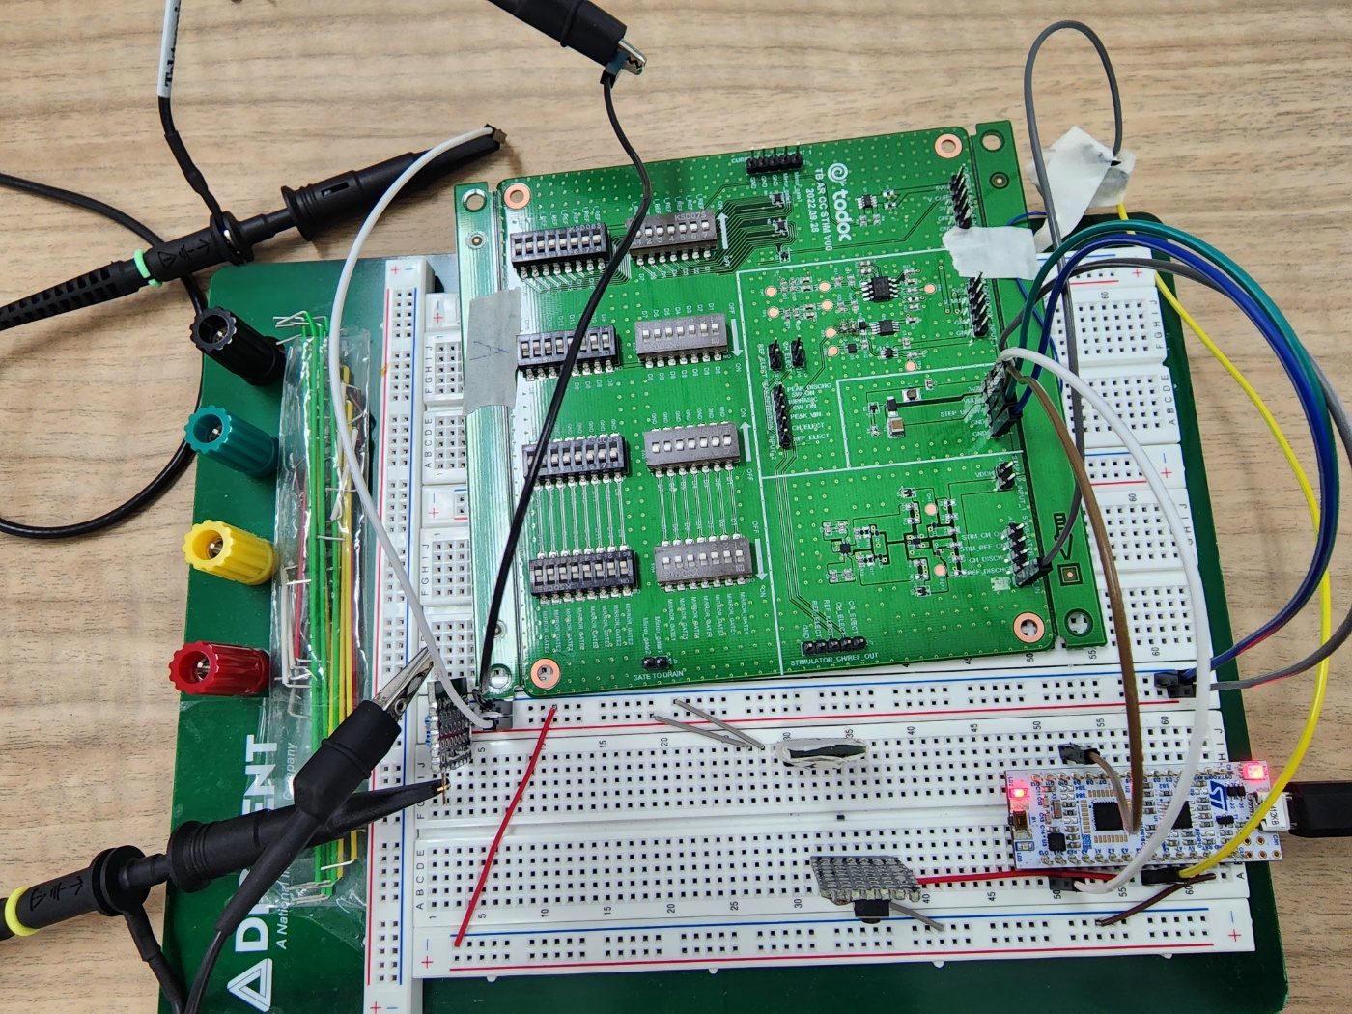
실험 조건 - 결선
# STEP UP 테스트보드 결선 사진
3.3V 입력
100K 저항 없는 전압 측정부
USB 전원
100K 저항 전압 측정부

Slide 9
실험 방법 및 측정 방법
# STEP UP 테스트보드 실험 및 측정 방법
1) 100K 저항이 연결된 상태에서 STEP UP 출력 전압을 40V로 맞춘다.
2) 40V가 맞춰진 상황에서 100K 저항을 제거한다.
3) 40V에서 45V로 전압이 상승하는 시간을 측정한다.

Slide 10
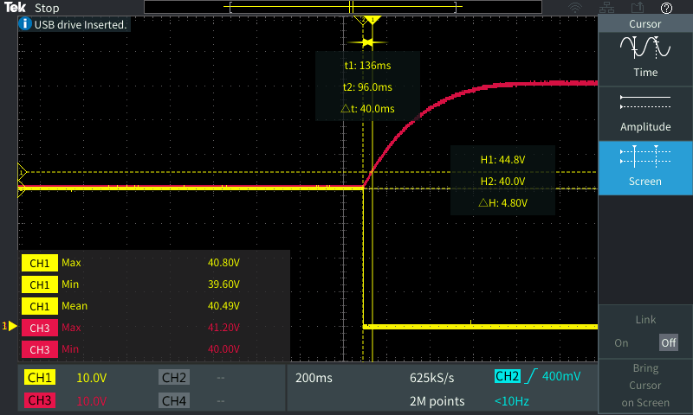
STEP UP 테스트 보드 측정 결과

Slide 11
Thank you
Jisan HAN

